Slide 1


Slide 2

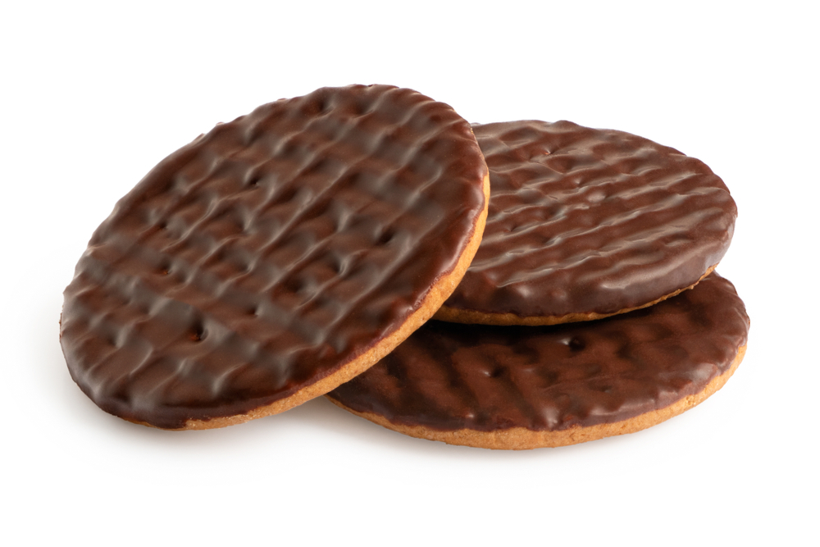
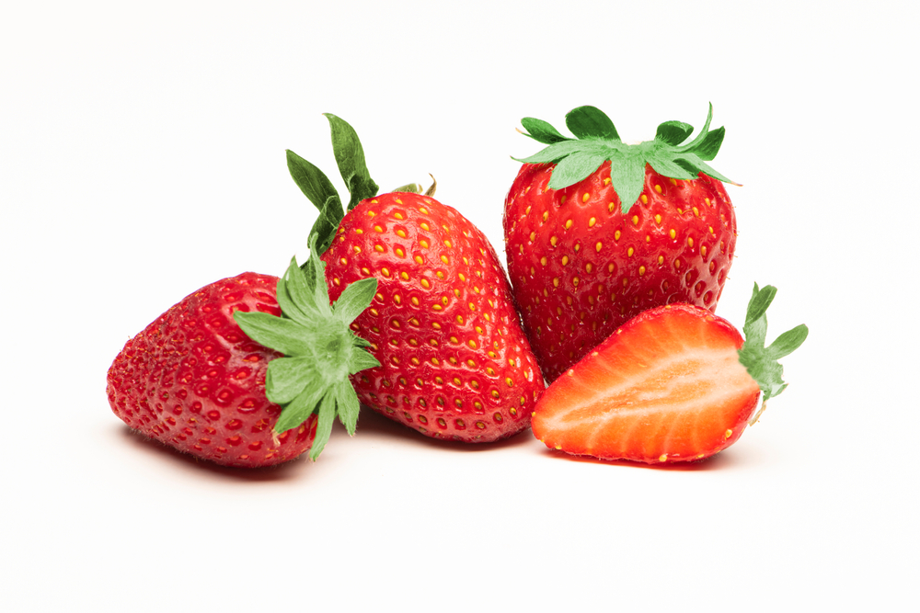
Wat vind jij het lekkerst?

Slide 3
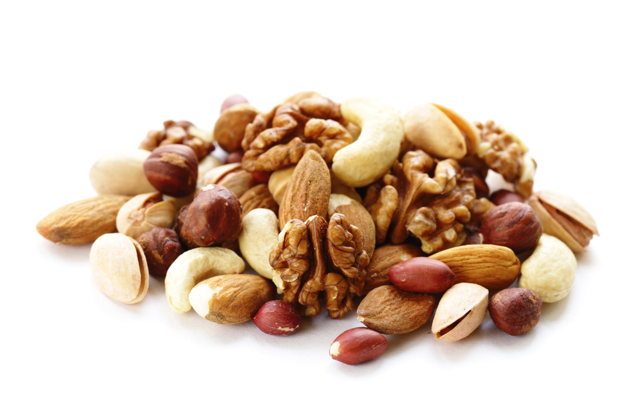
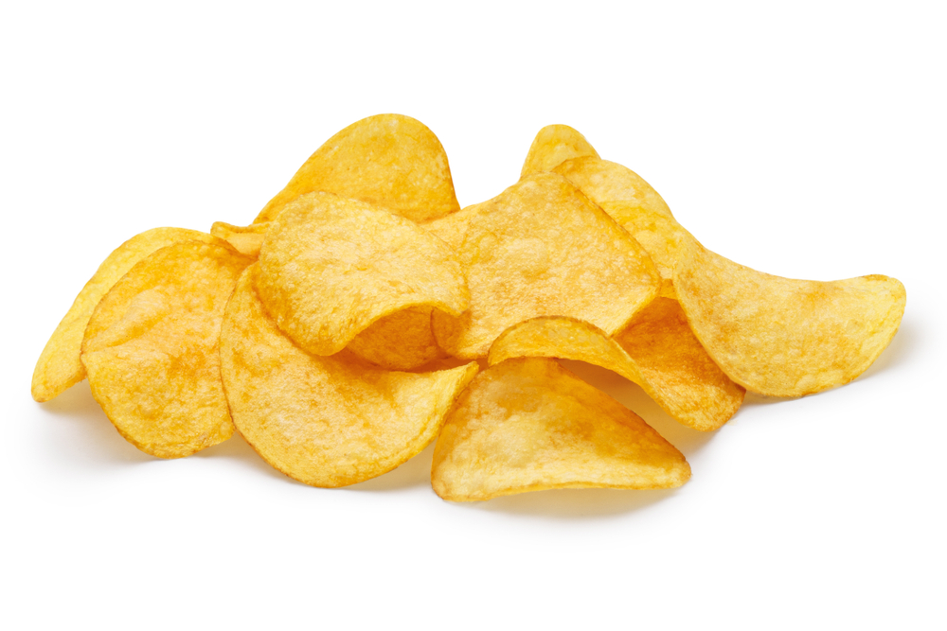
Wat vind jij het lekkerst?

Slide 4
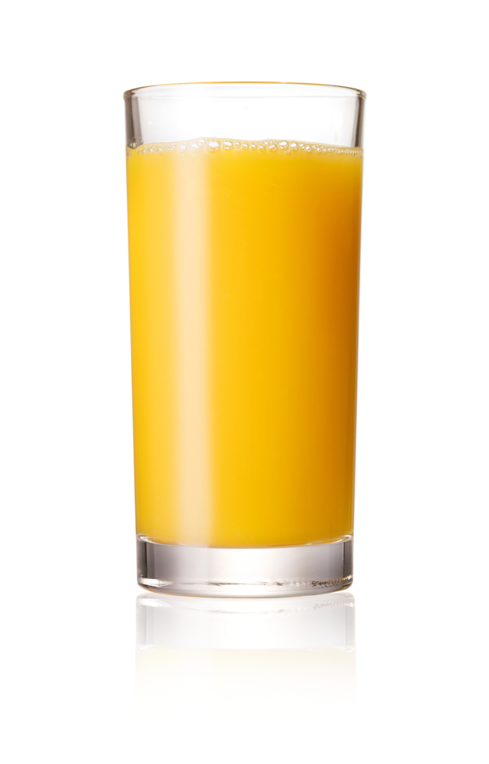

Wat vind jij het lekkerst?

Slide 5

Wat is gezond?
Bron: Voedingscentrum

Slide 6
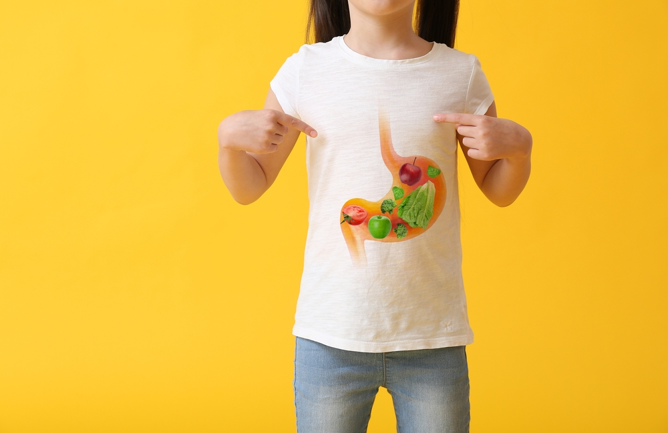

Wat doet je lichaam met eten?
Bekijk dit filmpje

Slide 7
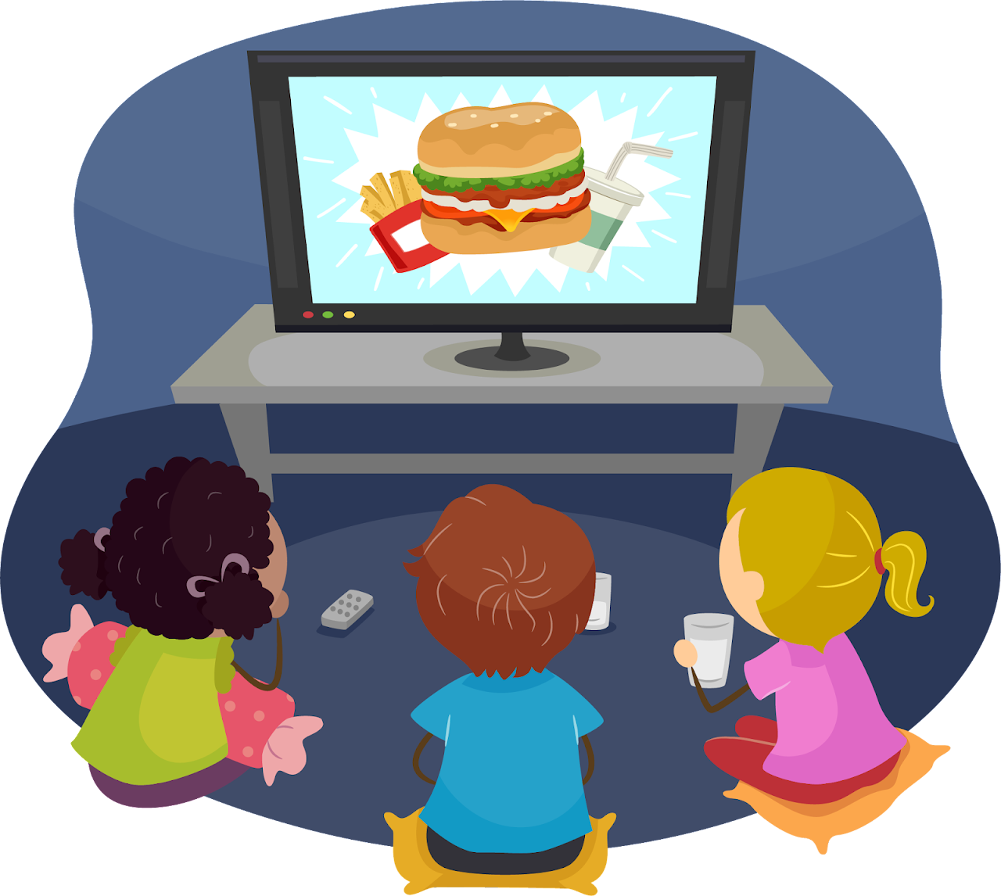
Reclame
voor eten
Bekijk dit filmpje

Slide 8

Wat doet reclame
met mij?

Slide 9

Reclame voor ongezond eten

Slide 10
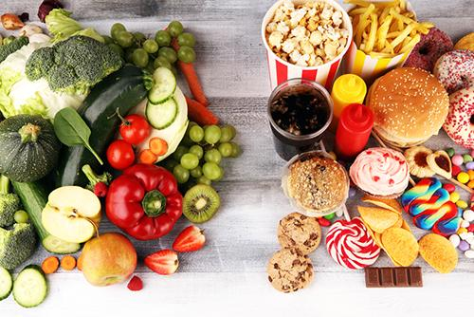
Ik vind dat je voor al het eten reclame mag maken.

Slide 11
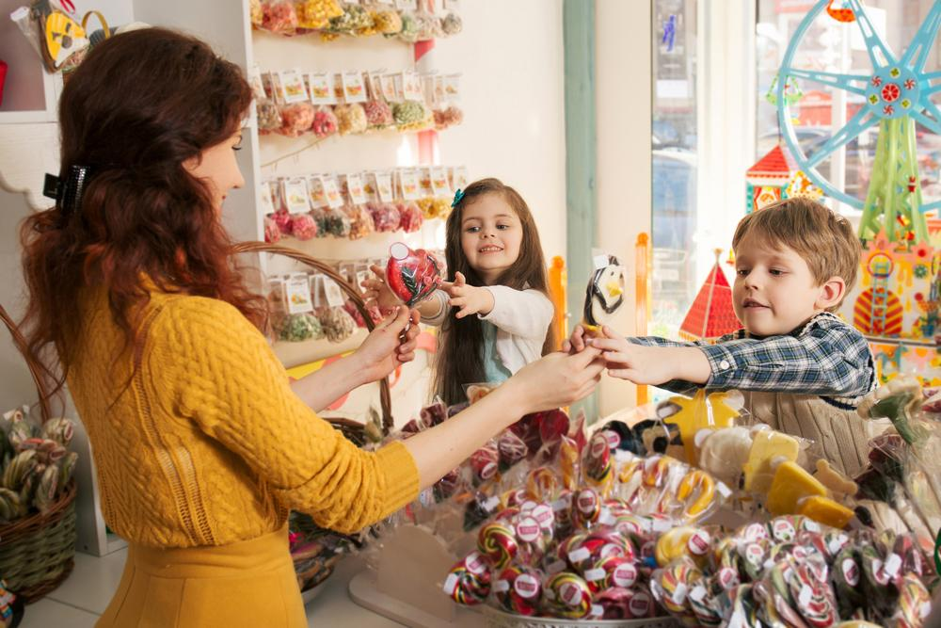
Ik vind dat je reclame mag maken voor snoep, dat speciaal gericht is op kinderen.

Slide 12
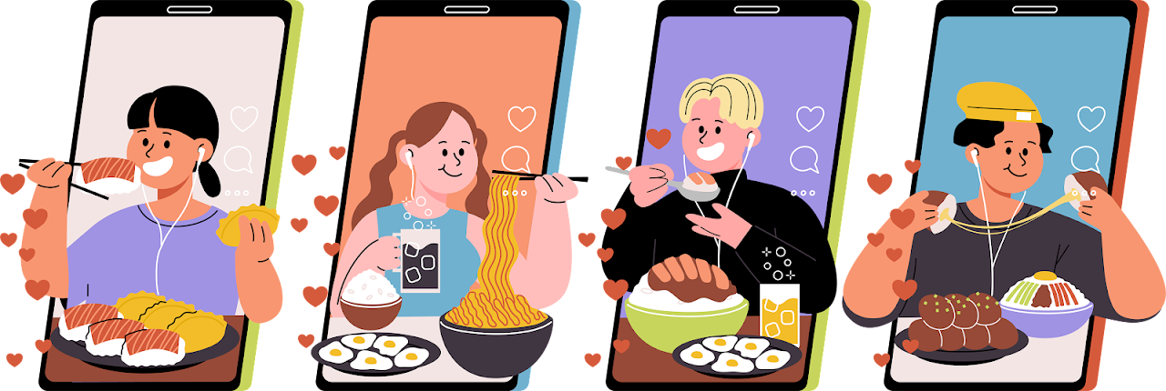
Ik vind dat het duidelijk moet zijn als iets reclame is.

Slide 13
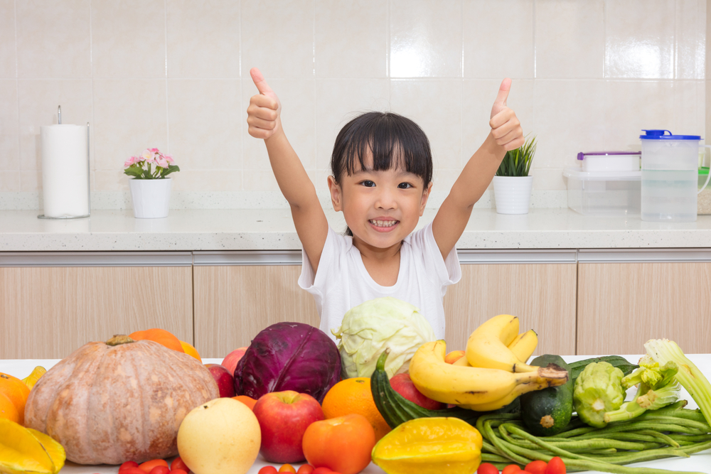
Zelf reclame maken!

Slide 14
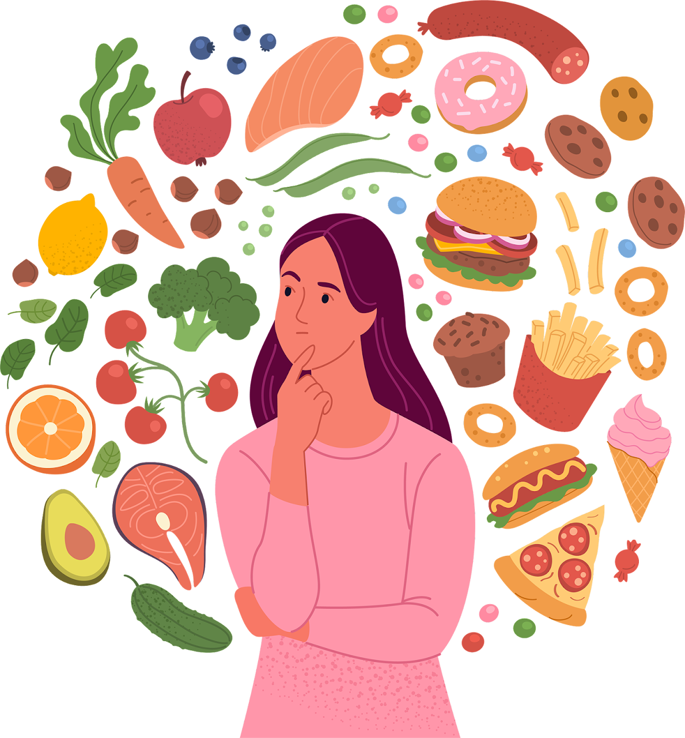
Terugblik

